Slide 1

Списание документов из системы электронных каталогов
ИВКИНА СВЕТЛАНА ВЛАДИМИРОВНА
ЗАВ. ОТДЕЛОМ ЦЕНТРА КАТАЛОГИЗАЦИИ ДОКУМЕНТОВ БИБЛИОТЕЧНОГО ФОНДА ДОНСКОЙ ГОСУДАРСТВЕННОЙ ПУБЛИЧНОЙ БИБЛИОТЕКИ

Slide 2
План
Система сводных электронных каталогов
Схема взаимодействия участников проекта “Сводный каталог библиотек Ростовской области”
Структура электронной библиографической записи
Однотомные издания: особенности одноуровневой библиографической записи
Многотомные издания: особенности многоуровневой библиографической записи
Списание документов из системы электронных каталогов

Slide 3
Списание документов
из системы электронных каталогов
Схема взаимодействия участников проекта “Сводный каталог библиотек Ростовской области”
Система сводных электронных каталогов
Структура электронной библиографической записи
Однотомные издания: особенности одноуровневой библиографической записи
Многотомные издания: особенности многоуровневой библиографической записи
Списание документов из системы электронных каталогов

Slide 4
Корпоративная каталогизация
Корпоративные каталоги
Сводный каталог - библиотечный каталог, отражающий фонды нескольких самостоятельных библиотек или их региональной (отраслевой) сети
ГОСТ Р 7.0.76—2022 Система стандартов по информации, библиотечному и издательскому делу. Библиографирование. Библиографические ресурсы Термины и определения. Дата введения в действие 01.09.2022

Slide 5
Сводные электронные каталоги
1
Сводный каталог библиотек Ростовской области (СК РО)
Начал формироваться с 2007 года.
2
Ретрокаталог Ростовской области (Ретрокаталог РО)
Начал формироваться с 2014 года.
3
Сводный каталог периодических изданий (СКПИ)
Начал формироваться с 2010 года.
4
Краеведческий каталог Ростовской области (ККРО)
Начал формироваться с 2007 года.
Содержит - аналитические
Содержит — электронные библиографические записи на
Содержит — электронные библиографические записи на
Содержит информацию о
периодических изданиях (газетах и журналах), которые получают
электронные библиографические
все виды поступающие государственных муниципальных области с 2007 г.
документов,
фонды
и библиотек
ретро фонд государственных и муниципальных библиотек области.
записи из
центральных,
местных
в
государственные муниципальные области.
и библиотеки
региональных и
периодических изданий о жизни Ростовской области, ее городов и поселений
Тематика универсальная. Хронологический охват - год
Тематика универсальная.
Хронологический охват
публикации до 2000 г.
- год
публикации с 2000 г.

Slide 6
Участники проекта
01 Количество библиотек-участников
3 государственные библиотеки и 60 центральных (межпоселенческих) библиотек муниципальных образований
02 Две категории участников "Опорные" библиотеки Библиотеки-участники
03 Обучение Прохождение каталогизаторов
обучения и сертификация

Slide 7
Списание документов
из системы электронных каталогов
Схема взаимодействия участников проекта “Сводный каталог библиотек Ростовской области”
Система сводных электронных каталогов
Структура электронной библиографической записи
Однотомные издания: особенности одноуровневой библиографической записи
Многотомные издания: особенности многоуровневой библиографической записи
Списание документов из системы электронных каталогов

Slide 8
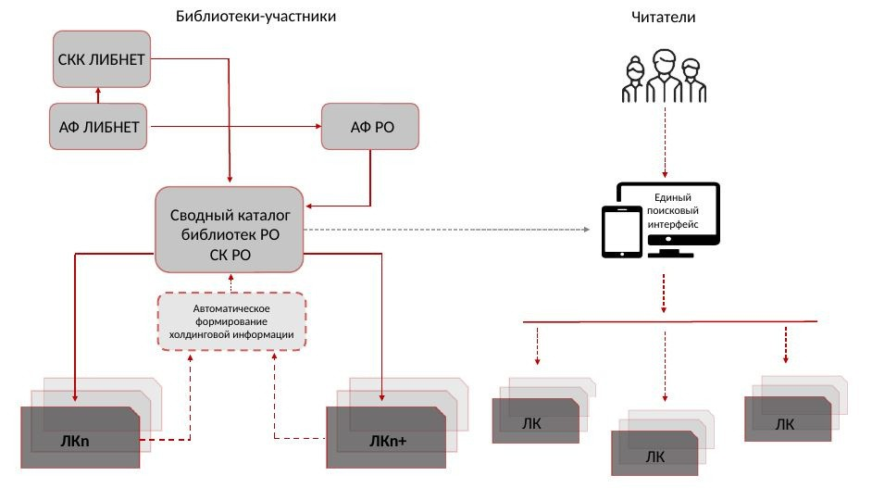
Схема взаимодействия библиотек-участников сводного каталога
На центральном сервере ДГПБ - 63 локальных электронных каталогов центральных (межпоселенческих) библиотек муниципальных образований. Выстроено взаимодействие между СК РО и 4 библиотеками, имеющими электронные каталоги на внешних серверах

Slide 9
МУНИЦИПАЛЬНЫЕ БИБЛИОТЕКИ:
ТЕХНОЛОГИЧЕСКАЯ СХЕМА
СКРО
ЧК
ЧК
СКРО
ЧК
ЧК
заимствовать в ЧК
Заимствовать в ЧК
Формирование 899 полей
Нажимаем «Записать» и «Запись готова» ОБЯЗАТЕЛЬНО!

Slide 10
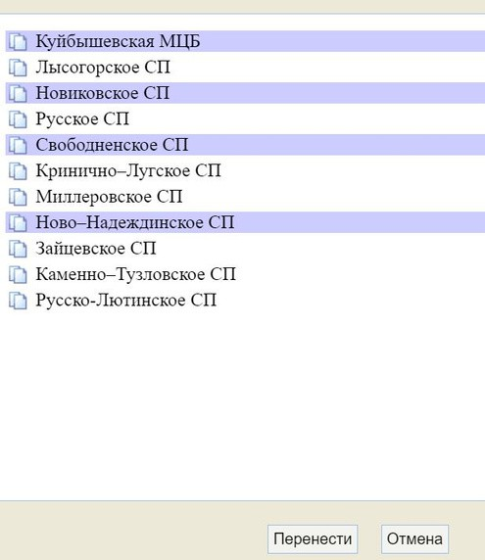
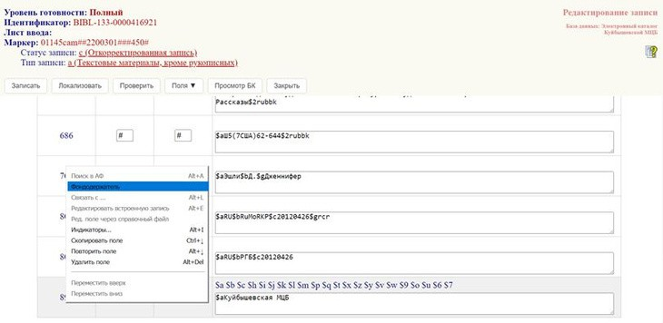
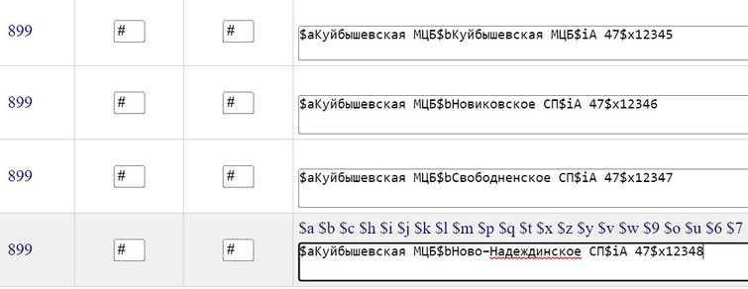
ЧК: холдинговая информация
В библиографической записи - это 899 поля.
899 поле - заполняется на каждый экземпляр через кнопку Фондодержатель

Slide 11
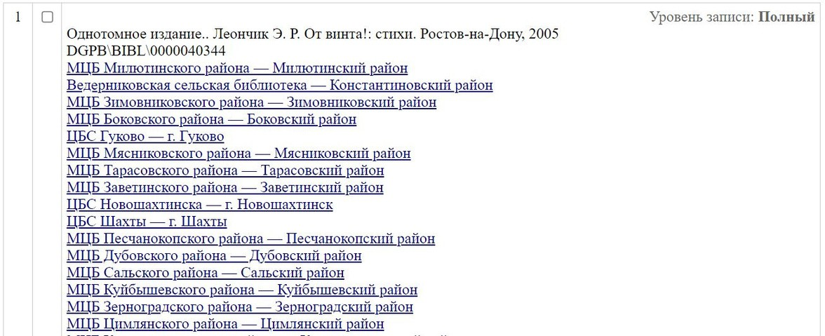
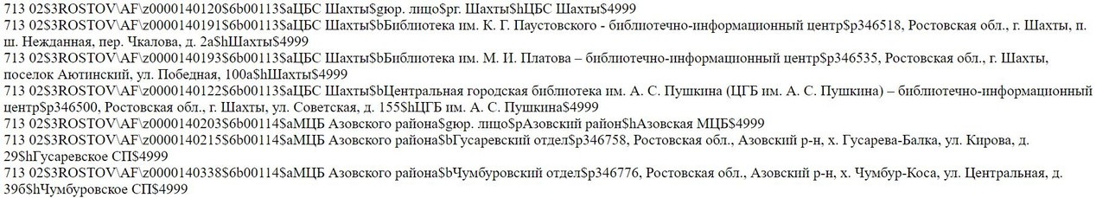
СК РО: холдинговая информация
В библиографической записи - это 713 поля.
713 поле - авторитетная запись на юрлицо и каждое структурное подразделение/ филиал вашей МЦБ/ЦБС.

Slide 12
Списание документов
из системы электронных каталогов
Схема взаимодействия участников проекта “Сводный каталог библиотек Ростовской области”
Система сводных электронных каталогов
Структура электронной библиографической записи
Однотомные издания: особенности одноуровневой библиографической записи
Многотомные издания: особенности многоуровневой библиографической записи
Списание документов из системы электронных каталогов

Slide 13
Электронная библиографическая запись
(ранее машиночитаемая библиографическая запись)
библиографическая запись на электронном носителе в виде, пригодном для автоматизированной обработки
ГОСТ Р 7.0.76—2022 Система стандартов по информации, библиотечному и издательскому делу. Библиографирование. Библиографические ресурсы Термины и определения. Дата введения в действие 01.09.2022

Slide 14

ЭЛЕКТРОННАЯ БИБЛИОГРАФИЧЕСКАЯ ЗАПИСЬ
Библиографическое описание
Заголовок
формат
Аннотация (реферат)
RUSMARC
Информация о связях
Термины индексирования
Шифр хранения (холдинговые данные)

Slide 15
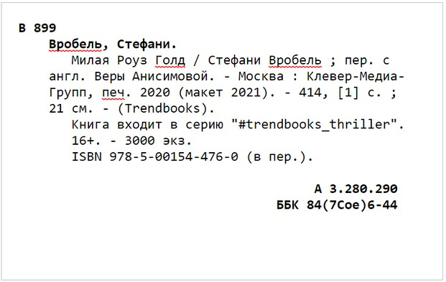
Библиографическая запись
000 00000nam 0 2200000 i 450
001 ROSTOV\BIBL\z 0001960138
005 20210528161622 . 7
010 ## $a 978 - 5 - 00154- 476 - 0$bв пер. $93000
100 ## $a 20210520d 2021#### u# vy 0rusy 0102 #### ca
101 1# $arus$ceng
102 ## $a RU
105 ## $ay### z### 000ay
181 # 0$ai# $b# xxe##
182 # 0$an
200 1# $a Милая Роуз Голд$f Стефани Вробель$gпер. с англ. Веры Анисимовой
203 ## $a Текст$bвизуальный$cнепосредственный
210 ## $a Москва$c Клевер- Медиа- Групп$dпеч. 2020 ( макет 2021) 215 ## $a 414, [ 1] с. $d 21
225 1# $a Trendbooks
300 ## $a Книга входит в серию "# trendbooks_thriller"
330 ## $a« Милая Роуз Голд» Стефани Вробель – роман о самой сильной связи, которая может возникнуть между двумя живыми л
Дочери не прощают. Первые восемнадцать лет своей жизни Роуз Голд считала себя смертельно больной. Она практически жила
почти ничего не ела. Врачи разводили руками – никто не мог понять, что происходит с девочкой. Оказывается, все это время Роу Уоттс, была больна – лгунья, искусный манипулятор, она питала нездоровую страсть подливать отраву в ужин дочери. Пэтти пол
податься. Она просит дочь хотя бы на время приютить ее. На удивление, Роуз Голд соглашается, она давно ждала возвращения жизнью дочери в свои руки. Пэтти умело притворяется, она знает, что совсем скоро сведет с дочерью счеты. Но Роуз Голд боль мама…
333 ## $a 16 +
345 ## $a ООО " Межрегиональный библиотечный коллектор"
610 0# $a Американская художественная литература 610 0# $a Проза
610 0# $a Романы
615 ## $a Зарубежная проза$2 dspl_rr
686 ## $a 84( 7Сое) 6 - 44$v LBC/M$2 rubbk
700 # 1$a Вробель$bС. $gСтефани
702 # 1$a Анисимова$b В. $g Вера$4730
801 # 0$a RU$b Донская ГПБ$c 20210520$grcr
801 # 1$a RU$b Донская ГПБ$c 20210520$2 rusmarc 830 ## $a Каталогизатор Кулешова
830 ## $a Ред. Пальчикова ( 2021)
856 41$uhttp://www. dspl. ru/donelibrary/title/newbook/3280290. jpg
899 ## $a Донская ГПБ$b А$i В 899 $j В 899 $p 0700140$x 3280290$z ООО " Межрегиональный библиотечный коллектор" $y 156 $9345 . 36 909 ## $a Однотомное издание

Slide 16
Списание документов
из системы электронных каталогов
Схема взаимодействия участников проекта “Сводный каталог библиотек Ростовской области”
Система сводных электронных каталогов
Структура электронной библиографической записи
Однотомные издания: особенности одноуровневой библиографической записи
Многотомные издания: особенности многоуровневой библиографической записи
Списание документов из системы электронных каталогов

Slide 17
Одноуровневое описание
содержит один уровень. Его составляют на одночастный ресурс, завершенный многочастный ресурс в целом, отдельную единицу, а также группу единиц многочастного ресурса (см. раздел 5 ГОСТа)
ГОСТ Р 7.0.100-2018 "Библиографическая запись. Библиографическое описание. Общие требования и правила составления"

Slide 18
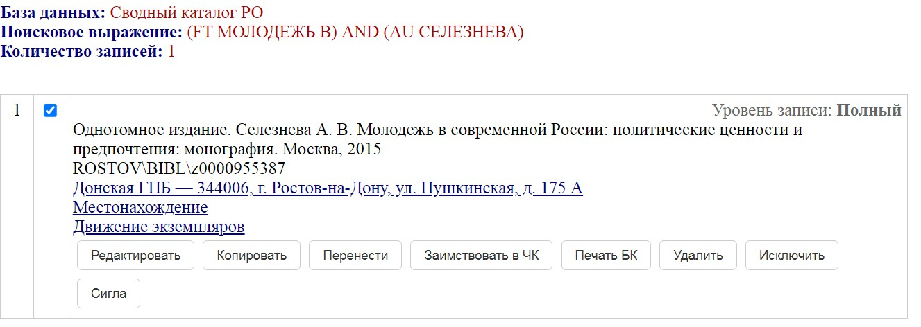
Один уровень

Slide 19
Списание документов
из системы электронных каталогов
Схема взаимодействия участников проекта “Сводный каталог библиотек Ростовской области”
Система сводных электронных каталогов
Структура электронной библиографической записи
Однотомные издания: особенности одноуровневой библиографической записи
Многотомные издания: особенности многоуровневой библиографической записи
Списание документов из системы электронных каталогов

Slide 20
Многоуровневое описание
содержит два уровня и более. Его составляют на многочастный ресурс в целом либо на отдельную единицу, а также группу единиц многочастного ресурса – один или несколько томов (выпусков, номеров, частей) многотомного, комплектного, комбинированного, сериального (см. раздел 6 ГОСТа)
ГОСТ Р 7.0.100-2018 "Библиографическая запись. Библиографическое описание. Общие требования и правила составления"

Slide 21
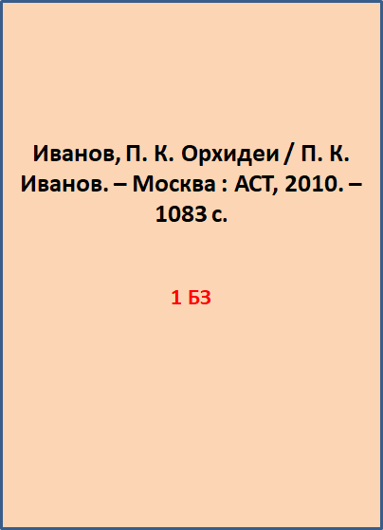
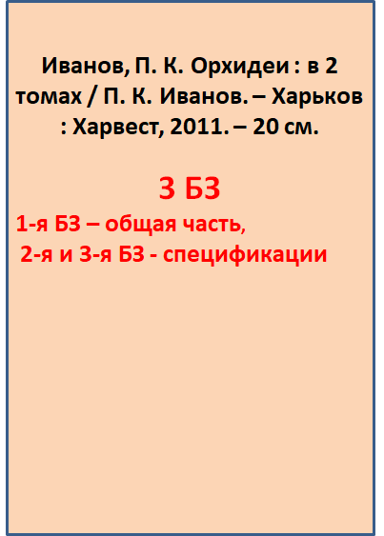


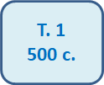
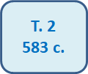
Одноуровневая и многоуровневая библиографические записи
Однотомное издание
Многотомное издание

Slide 22





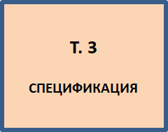
Структура библиографической записи многотомного издания

Slide 23
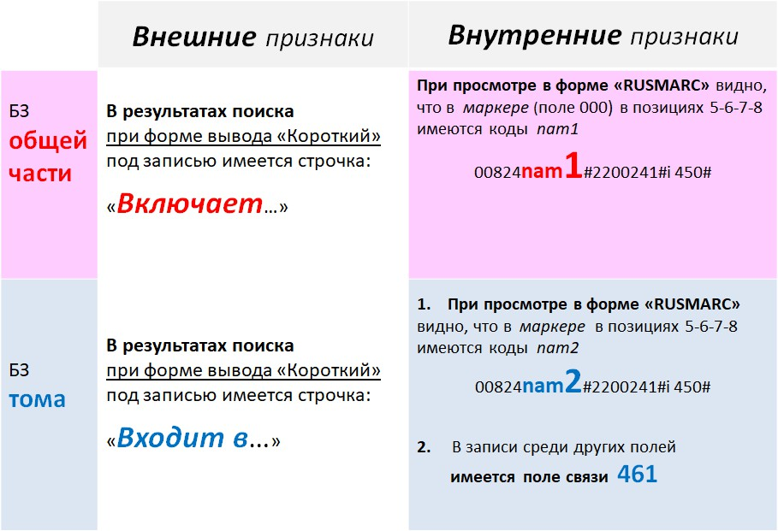
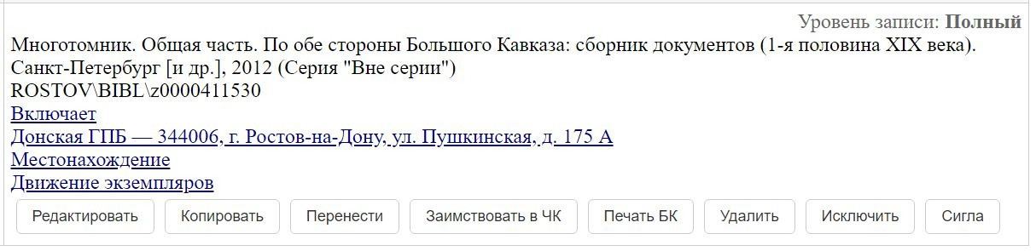
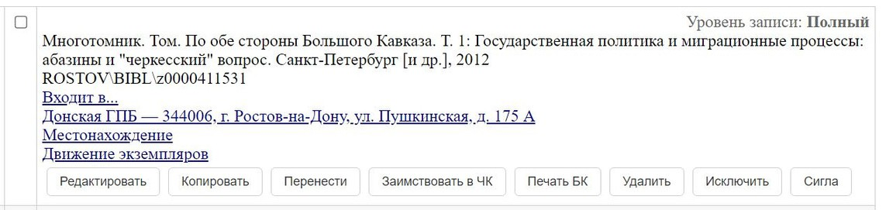
Внешние и внутренние признаки многоуровневой записи

Slide 24
Чтобы из экрана с БЗ общей части, попасть на экран с БЗ тома, надо нажать под БЗ общей части строку «Включает»
Результат: на экране видим БЗ тома, связанных с БЗ общей части

Slide 25
Чтобы из экрана с БЗ тома, попасть на экран с БЗ общей части, надо нажать под БЗ тома строку «Входит в…»
Результат: на экране видим БЗ общей части, к которой привязана БЗ тома

Slide 26
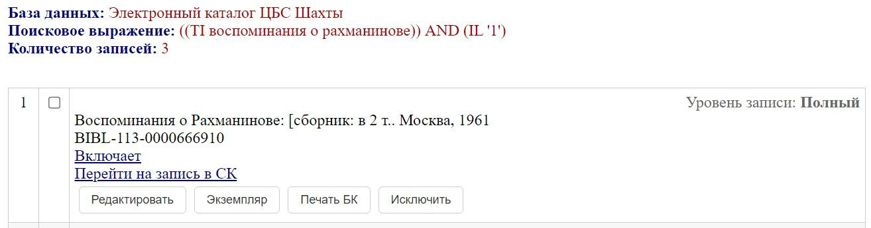
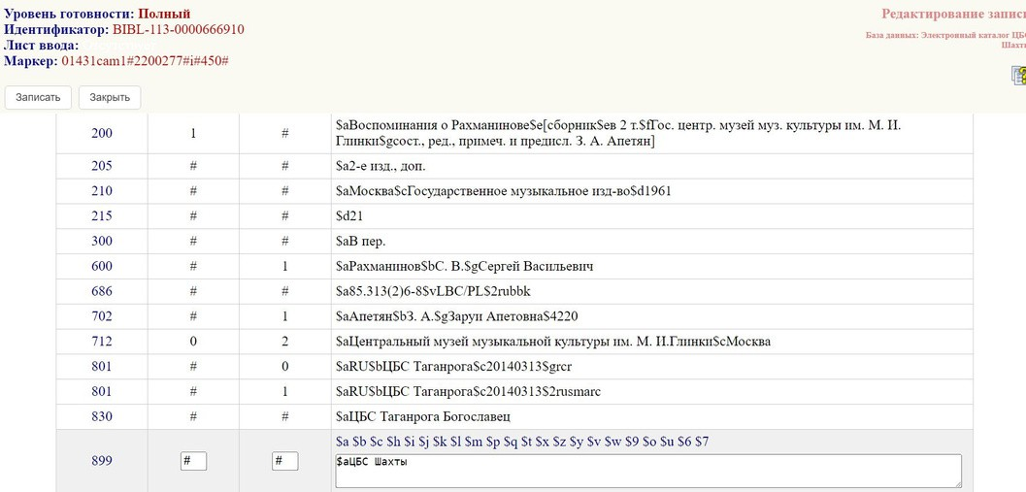
В ЧК
СИГЛы проставляются и в записи на общую часть, и в записи/записях на спецификацию
ОБЩАЯ ЧАСТЬ
899 поле - только $a

Slide 27
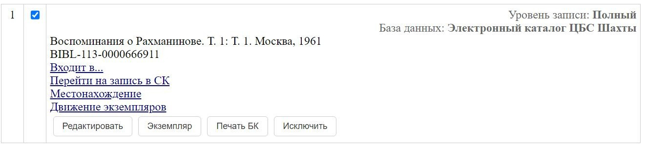
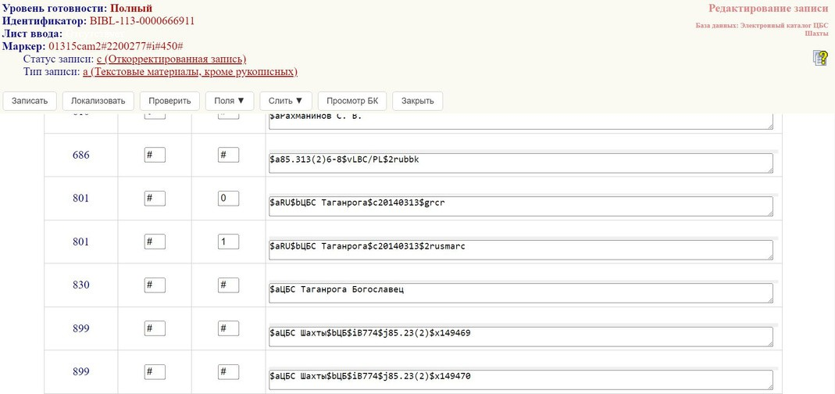
В ЧК
СИГЛы проставляются и в записи на общую часть, и в записи/записях на спецификацию
СПЕЦИФИКАЦИЯ
899 поле - все необходимые подполя

Slide 28
Списание документов
из системы электронных каталогов
Схема взаимодействия участников проекта “Сводный каталог библиотек Ростовской области”
Система сводных электронных каталогов
Структура электронной библиографической записи
Однотомные издания: особенности одноуровневой библиографической записи
Многотомные издания: особенности многоуровневой библиографической записи
Списание документов из системы электронных каталогов

Slide 29
Сигла хранения документа
условное обозначение хранения документа в конкретном фонде библиотеки, информационного центра в виде буквенных и/или цифровых знаков
ГОСТ Р 7.0.76—2022 Система стандартов по информации, библиотечному и издательскому делу. Библиографирование. Библиографические ресурсы Термины и определения. Дата введения в действие 01.09.2022

Slide 30
Холдинговые данные
8 Блок международного использования
данные о местонахождении
899 ##$aДонская ГПБ$bА$iВ 899$jВ 899$p0700140$x3280290$zООО "Межрегиональный библиотечный коллектор"$y156$9345.36

Slide 31
899 Данные о местонахождении
$a Местонахождение
Подполе содержит код или наименование организации, в которой хранится данный экземпляр каталогизируемого ресурса
$b Наименование фонда или коллекции
$c Местонахождение стеллажа
Подполе содержит указание на местонахождение стеллажа (например, в фонде крупноформатных изданий, в сейфе и др.)
$h Классификационная часть шифра
Подполе содержит классификационную часть шифра хранения, в тех случаях, когда шифр формируется из классификационной части и номера ресурса
$i Часть, характеризующая ресурс
Подполе содержит часть шифра хранения, характеризующую ресурс (авторский знак, дата и т. д.)
$j Шифр хранения
Подполе содержит шифр ресурса, в тех случаях, когда он не разделяется на части $h и $i
$k Префикс шифра хранения

Slide 32
899 Данные о местонахождении
$l Полочная форма заглавия
$m Суффикс шифра хранения
$p Обозначение единицы хранения
Подполе содержит индивидуальный номер единицы хранения, например, баркод или инвентарный номер
$t Номер экземпляра
Подполе содержит один номер или ряд номеров экземпляров, размещенных вместе и иначе неразличимых. Внимание! Не то же самое, что количество хранящихся экземпляров
$x Не публикуемое примечание
Подполе может содержать, например, инвентарный номер, когда $p содержит баркод, значение которого отличается от инвентарного номера
$z Публикуемое примечание
$y № записи КСУ
$9 Цена

Slide 33
899 Данные о местонахождении
899 ##$aДонская ГПБ$bА$iВ 899$jВ 899$p0700140$x3280290$zООО "Межрегиональный библиотечный коллектор"$y156$9345.36
$a ресурс находится в Донской государственной публичной библиотеке
$b в отделе Абонемент
$i ,$j авторский знак
$p баркод 0700140
$x инвентарный номер 3280290
$z источник комплектования или поставщик – ООО "Межрегиональный библиотечный коллектор"
$y номер записи в КСУ – 156
$9 цена 345 р. 36 коп.

Slide 34
Отражение фонда
государственных и муниципальных библиотек области
899 ##$aРостовская ОДБ$bАМ$iГ46$j84Р6$t1$x519741
899 ##$aРостовская ОДБ$bАМ$iГ46$j84Р6$t2$x519742
899 ##$aРостовская ОДБ$bАМ$iГ46$j84Р6$t3$x519743
899 ##$aЦБС Ростов-на-Дону$bФ. 18$iГ935$j84(7Сое)$t1$x86094$zМК № 55 2009$y№8/273$9170.00
899 ##$aЦБС Таганрога$bф 6$iГ 93$j84(7Сое)$x237552
899 ##$aЦБС Таганрога$bф 7$iГ 93$j84(7Сое)$x237553
899 ##$aЦелинская МЦБ$bЛопанское СП$iК76$j84(7Бра)$x45795
899 ##$aЦелинская МЦБ$bНовоцелинское СП$iК76$j84(7Бра)$x45796
899 ##$aЦелинская МЦБ$bНовоцелинское СП$iК76$j84(7Бра)$x45797

Slide 35
Холдинговые данные - только в ЧК или ЛЭК
899 Данные о местонахождении
данные о местонахождении
$w - № акта списания
$q - дата списания в формате ГГГГММДД
$o - причина списания. Для заполнения данного подполя рекомендуется создать/открыть справочный файл причин списания документов

Slide 36
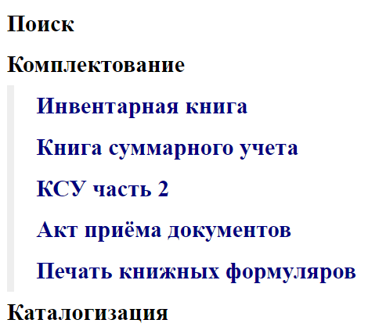
Не следует удалять поле 899 для списанных экземпляров. Оно потребуется, например, на случай проверки списанных экземпляров и восстановления КСУ-2.
В АБИС "OPAC-GLOBAL":
- модуль Комплектование - модуль КСУ-2

Slide 37
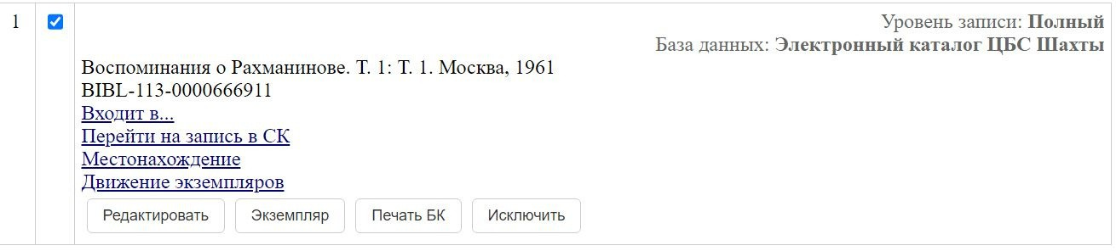
Когда будет списан последний экземпляр произведения, необходимо исключить запись из каталога --- в МАРКЕРе в позиции 5 замена значения статуса n (Новая запись) или c (Откорректированная запись) на d (Исключенная запись)

Slide 38
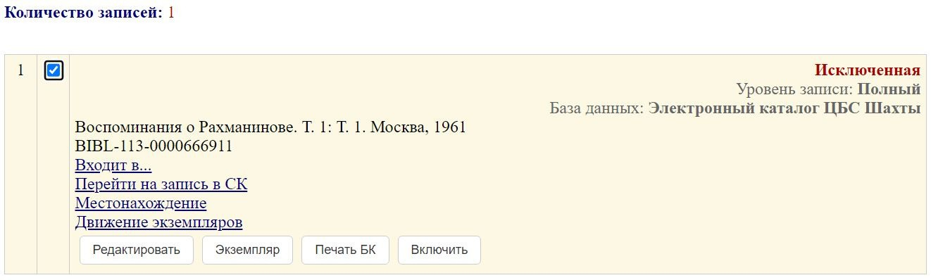
Нельзя физически удалять запись, если списаны все экземпляры. Запись со статусом d в электронном каталоге помечается специальной надписью "Исключенная запись"

Slide 39
Для того чтобы использовать запись заново, необходимо включить запись
в каталог --- в МАРКЕРе в позиции 5 замена значения статуса d (Исключенная запись) на n (Новая запись) или c (Откорректированная запись)

Slide 40


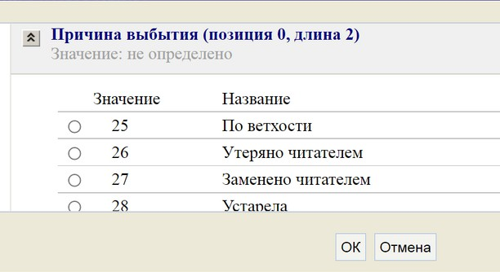
СПИСАНИЕ ОДНОГО ЭКЗЕМПЛЯРА ИЗ НЕСКОЛЬКИХ
Списание экземпляра документа необходимо фиксировать в подполях поля 899
(в режиме редактирования записи):
Фонд хранения списываемого экземпляра документа ($b) удалить. Обозначение единицы хранения документа ($p) удалить (если имеется). Дополнительные подполя для регистрации даты, номера, причины списания:
$w - № акта списания
$q - дата списания в формате ГГГГММДД
$o - причина списания. Заполнение данного подполя осуществляется через справочный файл причин списания документов.
Нет модуля КСУ-2

Slide 41
899 ##$aМясниковская МЦБ$bМясниковская МЦБ$iА-47$j87.3я73$t1$x37675$986.35 899 ##$aМясниковская
МЦБ$iА-47$j87.3я73$t1$x37675$w48$q20211211$o25$986.35
899 ##$aОктябрьская МЦБ$bЗаплавское СП$iА 47$j87.3$x36344/1
899 ##$aОктябрьская МЦБ$iА 47$j87.3$x36344/1$w13$q20211211$o25

Slide 42
СПИСАНИЕ ОДНОГО ЭКЗЕМПЛЯРА ИЗ НЕСКОЛЬКИХ
Списание экземпляра документа необходимо фиксировать в подполях поля 899
(в режиме редактирования записи):
Фонд хранения списываемого экземпляра документа ($b) оставлять/удалять. Обозначение единицы хранения документа ($p) оставлять/удалять.
Дополнительные подполя для регистрации даты, номера, причины списания:
$w - № акта списания
$q - дата списания в формате ГГГГММДД
$o - причина списания. Заполнение данного подполя осуществляется через справочный файл причин списания документов.
Есть модуль КСУ-2

Slide 43
899 ##$aЦБС Волгодонска$bЧЗ$h81$iС 89$j81.2Нем$t1$x110314$9485.53 899 ##$aЦБС Волгодонска$h81$iС 89$j81.2Нем$x110314$w13$q20211118$o25$9485.53
899 ##$aЦБС Ростов-на-Дону$bФ. 1$iО-705$j84(4Вел)$t1$x110314$zМК № 42
2011$y№8/94$9254.98$p00001185
899 ##$aЦБС Ростов-на-Дону$bФ. 1$iО-705$j84(4Вел)$x110314$zМК № 42
2011$y№8/94$w527$q20191112$o2$uвыбытие$9254.98$p00001185

Slide 44
СПИСАНИЕ ЕДИНСТВЕННОГО ЭКЗЕМПЛЯРА
Списание экземпляра документа необходимо фиксировать в подполях поля 899
(в режиме редактирования записи):
Фонд хранения списываемого экземпляра документа ($b) удалить. Обозначение единицы хранения документа ($p) удалить (если имеется). Дополнительные подполя для регистрации даты, номера, причины списания:
$w - № акта списания
$q - дата списания в формате ГГГГММДД
$o - причина списания. Заполнение данного подполя осуществляется через справочный файл причин списания документов.
Нет модуля КСУ-2

Slide 45
СПИСАНИЕ ЕДИНСТВЕННОГО ЭКЗЕМПЛЯРА
Списание экземпляра документа необходимо фиксировать в подполях поля 899
(в режиме редактирования записи):
Фонд хранения списываемого экземпляра документа ($b) оставлять/удалять. Обозначение единицы хранения документа ($p) оставлять/удалять.
Дополнительные подполя для регистрации даты, номера, причины списания:
$w - № акта списания
$q - дата списания в формате ГГГГММДД
$o - причина списания. Заполнение данного подполя осуществляется через справочный файл причин списания документов.
Есть модуль КСУ-2

Slide 46
После редактирования необходимо вернуться в короткую форму вывода записи и нажать кнопку «Исключить»

Slide 47
Списание документов
из системы электронных каталогов
списание в частном/локальном электронном каталоге
В Сводном каталоге РО на следующие сутки автоматически изменяется местонахождение. Экземпляр, который списан, уже не будет отображаться в структурном подразделении (филиале) библиотеки

Slide 48


Желаем успехов!
Ивкина Светлана Владимировна зав. отделом центра каталогизации
документов библиотечного фонда Донской государственной публичной библиотеки
Электронная почта:
katalog@dspl.ru
svet81@yandex.ru
Телефон:
8 (908)192-34-90

